Slide 1
Škola za medicinske sestre Vinogradska Profesionalna komunikacija u sestrinstvu Utjecaji, stajališta, uvjerenja i očekivanja u komunikaciji
Gordana Major

Slide 2
Utjecaj- djelovanje na nekoga ili nešto tako da mijenja postupke (ponašanje, uvjerenja), moć, snaga djelovanja na koga ili što
Znajući utjecaj situacije u kojoj se osoba nalazi, lakše je predvidjeti i razumjeti ponašanje pojedinca

Slide 3
Stajalište- osobno mišljenje pojedinca o nekome ili nečemu, načelo kojeg se netko drži
Stječu se vlastitim iskustvom ili oponašanjem iskustava drugih
Razvijanje i mijenjanje stajališta
Promjena okoline i edukacija

Slide 4
Stajališta utječu na vrednovanje ljudi, objekata i ideja. Čine ih tri vrste reakcija :
Emocionalna (npr. predrasude)
Kognitivna (npr. stereotipi)
Ponašajna reakcija (npr. diskriminacija)

Slide 5
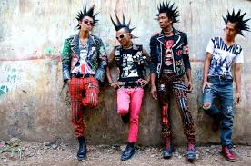
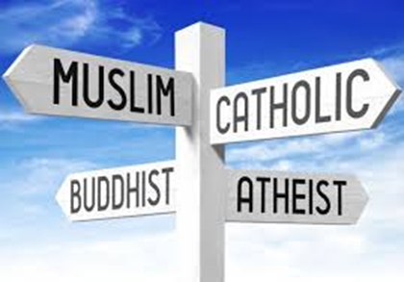
Predrasude- neprijateljska ili negativna stajališta prema pripadnicima neke grupe ljudi, koja se zasnivaju isključivo na njihovu članstvu u toj grupi ili na temelju izgleda i odijevanja

Slide 6
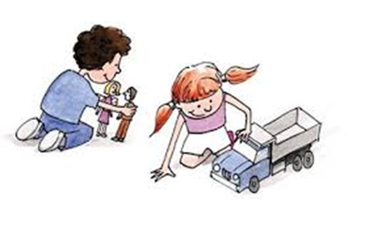
Stereotipi- su osobine za koje se smatra da su povezane s određenom skupinom

Slide 7
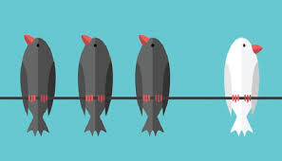
Diskriminacija- drukčije tretiranje ljudi zbog njihove grupne pripadnosti

Slide 8
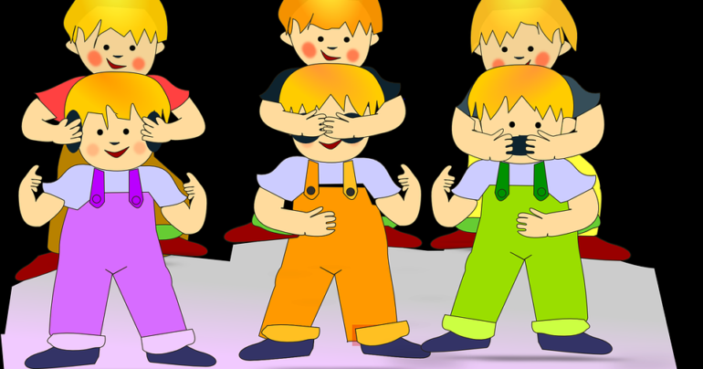
TIPOVI STAJALIŠTA:
Tradicionalistički
Izazivački
Intermedijalni
Sintetizatorski

Slide 9
Tradicionalističko stajalište
Orijentirano na društvo
Temelj mu je osjećaj odgovornosti
„najbolje za sve ili veći broj ljudi”
Odani, posvećeni, pošteni, predani i poštuju dužnosti
Kreiraju i brane praksu, organizacije i sustave koji su u službi drugih
Kreiraju društvene standarde

Slide 11
Izazivačko stajalište
Orijentirano na pojedinca
Temelj mu je osobno iskustvo i osobna dobrobit i samoopstojnost
„Bog je prvo sebi stvorio bradu”
Ponosni na svoj individualizam, nagrada sad i odmah
Neovisni, slobodni, ambiciozni
Oni su buntovnici koji stvaraju promjene i napredak u svijetu

Slide 12
Intermedijalno stajalište
Kombinacija tradicionalnog i izazivačkog
Temelj: društveno uređenje i tradicija i usmjerenost na dobrobit pojedinca
Orijentirani na druge ali i na „JA”
Svoja prava ostvaruju u skladu sa pravima drugih
Izbjegavaju sukobe, stvaraju prijateljstva i pacifisti su
„Dobro se dobrim vraća”

Slide 13
Sintetizatorska stajališa
Sintetiziraju sva opisana stajališta
S tradicionalistima- opće dobro
S izazivačima- vjera u vlastite sposobnosti
S intermedijalcima- optimistični osjećaj neograničenosti
Vjeruju da svatko treba stajati iza vrijednosti koje je usvojio i koje deklarira
„vodi se vlastitom savjesti”
„nije sve u pobjedi”

Slide 15
Očekivanje- misaoni proces koji utječe na ponašanje ljudi
- Stanje čekanja nečega što se treba dogoditi, što se želi, čega se pribojava, nadanja, vjerovanja

Slide 16
Prije aktivnosti pitamo se što očekujemo
Prije komunikacije s pacijentom postaviti si pitanja:
Koja su moja očekivanja? Što želim postići svojom porukom?
Koristim li se pravim kanalom za poruku do primatelja?
Jesam li ja prava osoba za prenošenje te poruke? Kakvo je moje stajalište o tome i mogu li zadržati profesionalnost?
Što učiniti u slučaju otpora?

Slide 17
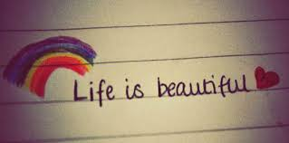
Uvjerenje- mišljenje koje se temelji na vjerovanju da je nešto istinito, pravilno, pravedno; izgrađen pogled na nešto
- Proizašlo je iz učenja sakupljenih iz okoline u kojoj odrastamo i sazrijevamo

Slide 18
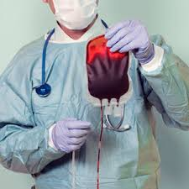

Slide 19
Na razumljivost i tijek komunikacije u sestrinstvu utječe:
Odnos između sudionika razgovora
Okolnosti u kojima se odigrava komunikacija
Poznavanje specifičnih načina komunikacije u pojedinim kulturama
Način na koji govorimo i slušamo
Pristranost, stereotipi, predrasude i diskriminacija

Slide 20
Obrazovni status sudionika
Dob
Spol
Sposobnost dekodiranja neverbalnih pokazatelja
Usklađenost verbalne i neverbalne komunikacije

